Slide 1

Факультатив
Взаимодействие отраслей российского права в регулировании социально-трудовых отношений
Автор курса:
Чащина Светлана Ивановна
канд. юрид. наук, доцент

Slide 2
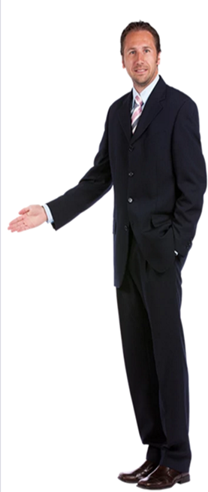
Финансово Цели факультатива
01
Программа направлена на совершенствование имеющихся и получение
новых компетенций, необходимых для защиты социально - трудовых
прав. Ориентирована на расширение теоретических знаний, умений
и прикладных навыков. Рассчитана на поиск системных подходов
к применению трудового и социального законодательства РФ при
рассмотрении споров, вытекающих из социально-трудовых отношений

Slide 3
Факультатив
Защита трудовых прав работников профессиональными союзами
1 ч лекция, 1 ч практика
Государственный надзор и контроль за соблюдением трудовых прав работников
2 ч лекция
2 ч практика
Особенности правового положения и защиты трудовых прав отдельных категорий работников
12 ч лекция, 12 ч практика
Конституционная защита социальных прав
1 ч лекция , 1 ч практика
Трудоемкость курса в часах

Slide 4
Защита трудовых прав работников профессиональными союзами
01
https://dep27.duma.mos.ru/news/21034
ТК РФ Глава 58.
ЗАЩИТА ТРУДОВЫХ ПРАВ И ЗАКОННЫХ ИНТЕРЕСОВ
РАБОТНИКОВ ПРОФЕССИОНАЛЬНЫМИ СОЮЗАМИ

Slide 5
Защита трудовых прав работников профессиональными союзами
Практические занятия
01

Slide 6
Государственный надзор и контроль за соблюдением трудовых прав работников
01
ТК РФ Глава 57.
ГОСУДАРСТВЕННЫЙ КОНТРОЛЬ (НАДЗОР) И ВЕДОМСТВЕННЫЙ
КОНТРОЛЬ ЗА СОБЛЮДЕНИЕМ ТРУДОВОГО ЗАКОНОДАТЕЛЬСТВА И ИНЫХ
НОРМАТИВНЫХ ПРАВОВЫХ АКТОВ, СОДЕРЖАЩИХ НОРМЫ
ТРУДОВОГО ПРАВА

Slide 7
01
Государственный надзор и контроль
за соблюдением трудовых прав работников
Практические задания

Slide 8

Особенности правового положения и защиты трудовых
прав отдельных категорий работников
ТК РФ Раздел XII. ОСОБЕННОСТИ РЕГУЛИРОВАНИЯ ТРУДА
ОТДЕЛЬНЫХ КАТЕГОРИЙ РАБОТНИКОВ
Глава 41. Особенности регулирования труда женщин, лиц с семейными обязанностями
Глава 42. Особенности регулирования труда работников в возрасте до восемнадцати лет
Глава 43. Особенности регулирования труда руководителя организации и членов коллегиального исполнительного органа организации
Глава 44. Особенности регулирования труда лиц, работающих по совместительству
Глава 45. Особенности регулирования труда работников, заключивших трудовой договор на срок до двух месяцев
Глава 46. Особенности регулирования труда работников, занятых на сезонных работах
Глава 47. Особенности регулирования труда лиц, работающих вахтовым методом

Slide 9
Практические задания
01
Особенности регулирования труда женщин, лиц с семейными обязанностями
Особенности регулирования труда работников в возрасте до восемнадцати лет
Особенности регулирования труда руководителя организации и членов коллегиального исполнительного органа организации
Особенности регулирования труда лиц, работающих по совместительству
Особенности регулирования труда работников, заключивших трудовой договор на срок до двух месяцев
Особенности регулирования труда работников, занятых на сезонных работах
Особенности регулирования труда лиц, работающих вахтовым методом

Slide 10
ОСОБЕННОСТИ РЕГУЛИРОВАНИЯ ТРУДА
ДРУГИХ КАТЕГОРИЙ РАБОТНИКОВ
01

Slide 11

ОСОБЕННОСТИ РЕГУЛИРОВАНИЯ ТРУДА ЛИЦ, РАБОТАЮЩИХ В РАЙОНАХ КРАЙНЕГО СЕВЕРА
И ПРИРАВНЕННЫХ К НИМ МЕСТНОСТЯХ
Notes:
В ответе необходимо проанализировать функции финансов и денег.

Slide 12

ОСОБЕННОСТИ РЕГУЛИРОВАНИЯ ТРУДА
ДРУГИХ КАТЕГОРИЙ РАБОТНИКОВ
Практические задания
Notes:
Ответ обоснуйте.

